Slide 1
Aula Teórica 5: Amplificadores de pequeno sinal com o BJT
Dr. José A. Chaljub Duarte
Notes:
Chamamos de pequeno sinal pois este pode amplificar pequenos sinais de corrente alternada injectados na base. Se os sinais nao respeitarem a este principio podemos ter distorcao do sinal colhido na saida relativamente ao sinal da base.
Quando dizemos que o sinal é pequeno??’ quando a corrente ca no emissor é menor que 10% da corrente cc no emissor.

Slide 2
Polarização do BJT

Slide 3
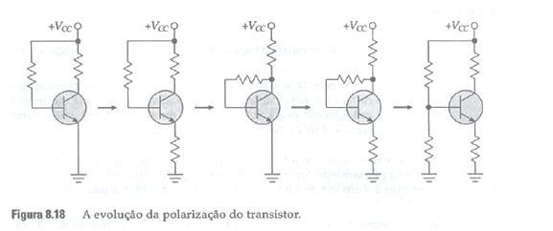
evolução da polarização
Notes:
NOTA: esta evoluçao é feita com o objectivo de melhor estabilizar o ponto de funcionamento Q. Verifica-se que o ultimo circuito, polarizaçao da base ou auto polarizaçao é o melhor de todos anteriore.

Slide 4
Amplificador EC
Notes:
Temos presente dois tipos de capacitores, um de acoplamento e outro de desvio ou bypass. Quais sao suas funçoes???
O capacitor C1 e C2 sao de acoplamento. O capacitor CE é de desvio.
Analisando pela formula Xc=1/2pifc, para corrente alternada f é grande e Xc é pequeno e funciona como curto circuito.
Para corrente continua, f=0, Xc é infinito e portanto o circuito funciona como circuito aberto.
A funçao do capacitor de acoplamento é transmitir a corrente alternada de um ponto para o outro.
Entao com o capacitor de desvio estamos garantir que a corrente alternada nao percorre a resistencia do emissor.

Slide 5
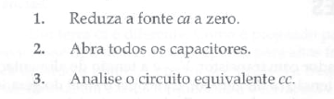
Teorema de superposição
Fonte de corrente contínua

Slide 6
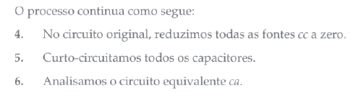
Teorema de superposição
Fonte CA

Slide 7
Circuito equivalente da CA

Slide 8
Modelo híbrido

Slide 9

Resistência da união BE
$$re=\frac{25mV}{Ie}$$
$$hie=βre$$
$$β≈hfe$$

Slide 10
Amplificador Base Comum

Slide 11
Amplificador Coletor Comum

Slide 12
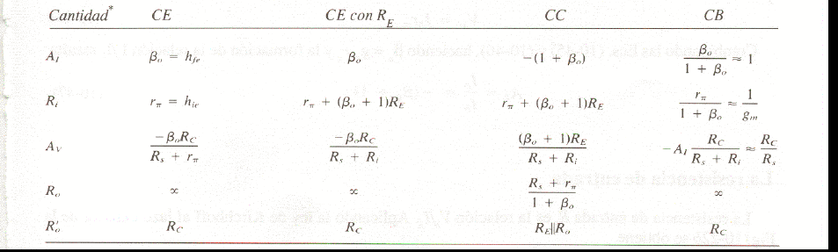
Resumo de fórmulas

Slide 13
comparação das configurações básicas amplificadoras
EC: Av e Ai ambas as maiores que um modularmente (invertem a fase). RI valor médio e Ro de valor alto.
Coletor Comum: Ai maior que um e Av ligeiramente menor que 1. Tem a mas alta RI e a menor Ro

Slide 14
comparação das configurações básicas amplificadoras
BC: Av maior que um e positiva e Ai ligeiramente menor que um. Tem a mas baixa Ri e Ro alta.

